Slide 1
rekenen

Slide 2
Vrije tijd | Wonen | Vervoer | Studie en werk
250 | 250 | 250 | 250
500 | 500 | 500 | 500
750 | 750 | 750 | 750
1000 | 1000 | 1000 | 1000

Slide 3

Vrije tijd 1
A
B
C
Welke aanbieding geeft de meeste korting?
Notes:
Antwoord: A (3 halen, 2 betalen)

Slide 4
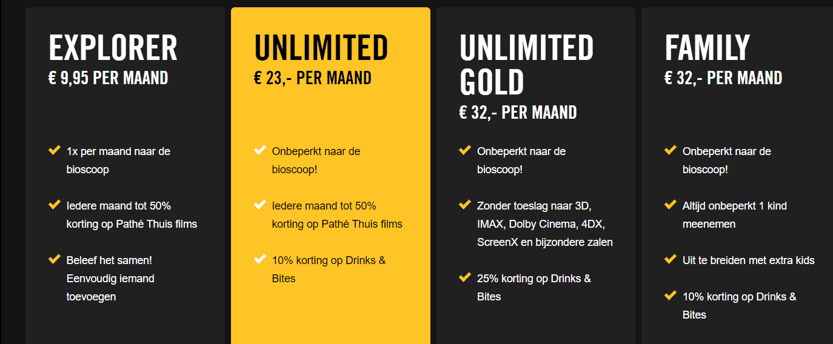
Vrije tijd 2
-Los kaartje kost 14 euro
-Drinken kost 3,5 euro
-Popcorn/M&M kost 4 euro
Welke abonnement kan je het beste kiezen als je per jaar 20 keer naar de bioscoop gaat, evenredig verdeeld over het hele jaar, en bij elk bezoek een frisdrank en popcorn of M&M erbij neemt?
Notes:
Antwoord: Unlimited

Slide 5
Vrije Tijd 3
Tijdens een avondje stappen met een groep van 5 vrienden beheer jij de pot. Voorafgaand aan de stapavond zit er € 35,80 in de pot. Iedereen legt deze avond € 75,- in.
Jij betaalt de volgende rekeningen:
drankjes op het terras: € 62,75
hapje eten: € 202,80
drankjes in de kroeg: € 135,40
Hoeveel zit er na het avondje stappen nog in de pot?
Notes:
Antwoord: €9,85

Slide 6
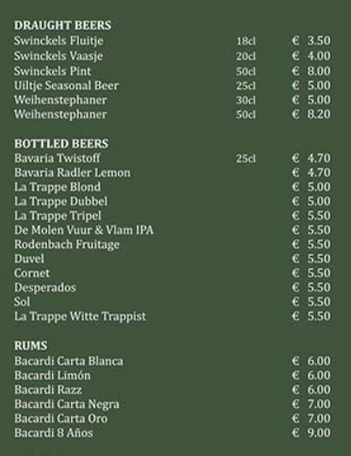
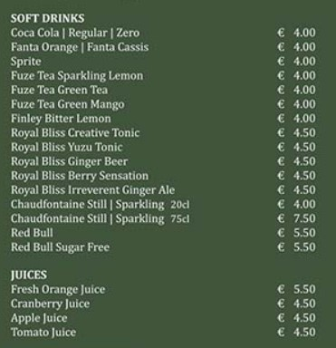
Vrije tijd 4
Je gaat stappen met je vrienden, je geeft 2 rondjes.
Het eerste rondje bestaat uit 3 vaasjes, 2 Bacardi Linom en 2 cola.
Het tweede rondje bestaat uit 2 fluitjes, 3 pints, 1 cola, 1 barcardi Carta Oro.
Wat betaal je gemiddeld
per rondje?
Notes:
Antwoord: €34

Slide 7
Vrije tijd | Wonen | Vervoer | Studie en werk
250 | 250 | 250 | 250
500 | 500 | 500 | 500
750 | 750 | 750 | 750
1000 | 1000 | 1000 | 1000

Slide 8
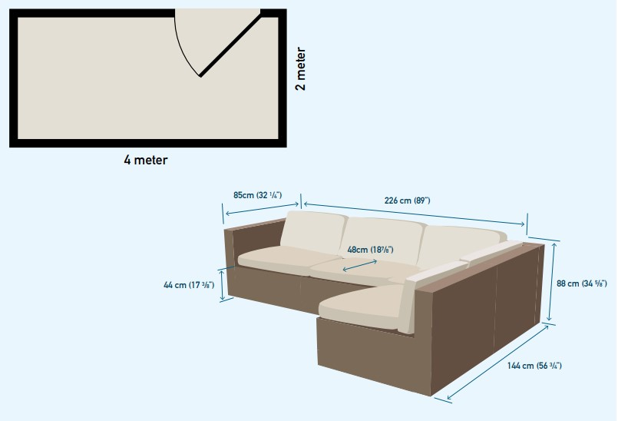
Wonen 1
Links in de hoek zie je de afmeting van het balkon.
Rechts zie je de bank die je wil gaan plaatsen
Hoeveel M2 houd je nog over van je balkon?
Notes:
Antwoord: 47.456 cm2 = 4,74 m2

Slide 9
Wonen 2
De slaapkamer is op het zuiden en daarom besluit je zonnewering aan te schaffen. De afmeting van het raam is als volgt 178x255 cm
De zonnewering kost €170,- per m²
Hoeveel kost de zonnewering?
Notes:
Antwoord: €771,63

Slide 10
Wonen 3
Mevrouw Rooijakker zet € 10 000 op een spaarrekening op de bank. De rente die ze krijgt is 3,8% per jaar. Ga ervan uit dat zij niets opneemt.
Na hoeveel jaar is het bedrag op haar spaarrekening 25% hoger dan het oorspronkelijke bedrag?
Notes:
Antwoord: 6 jaar

Slide 11
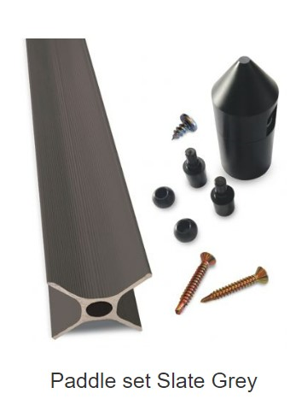
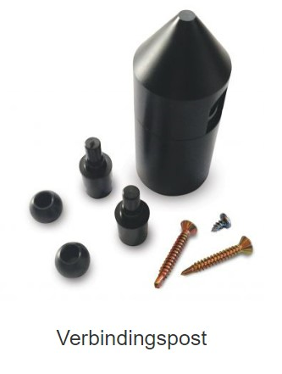
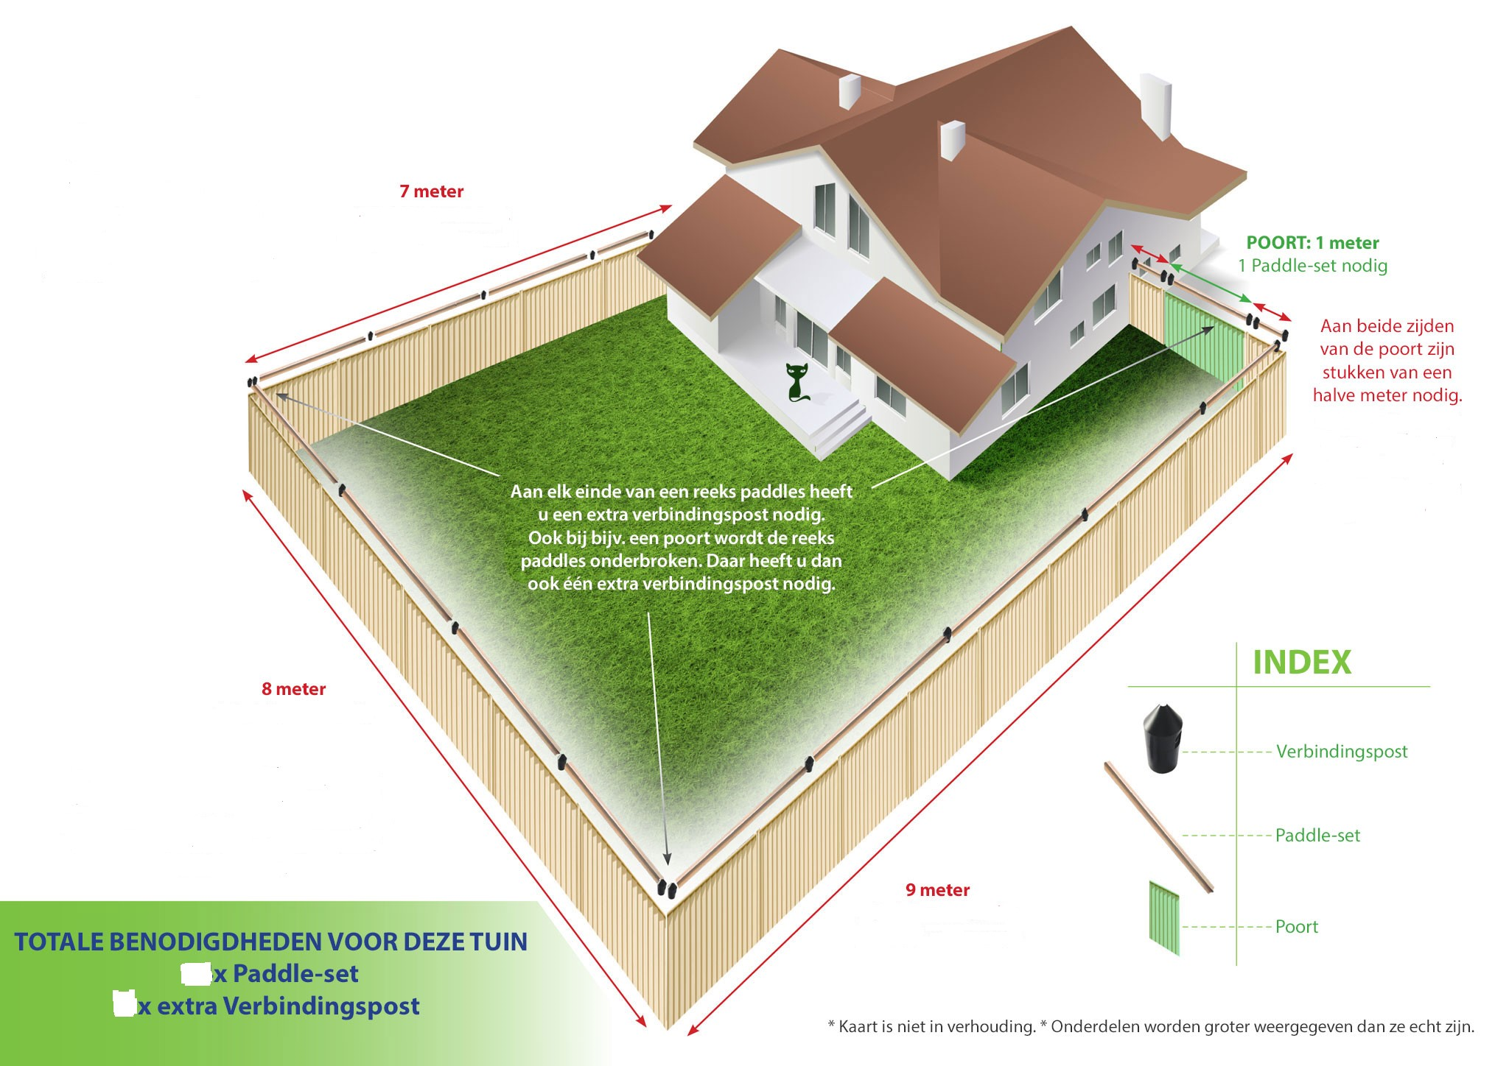


Wonen 4 kattenrollers
Hoeveel euro moet je betalen om de hele tuin
tevoorzien van kattenrollers?
Paddle is 2 meter
Notes:
Antwoord: €796,30

Slide 12
Vrije tijd | Wonen | Vervoer | Studie en werk
250 | 250 | 250 | 250
500 | 500 | 500 | 500
750 | 750 | 750 | 750
1000 | 1000 | 1000 | 1000

Slide 13
Vervoer 1
De prijs voor benzine is bij pomp A 2,10 euro per liter
Bij pomp B 1,94 euro per liter
Je rijd per week 500 km. De auto rijd 1 op 13 km. Hoeveel geld bespaar je als je 3 maanden elke keer bij pomp B tankt?
Notes:
Antwoord: €6,15

Slide 14
Vervoer 2
Je hebt schoenen gezien die bij jou om de hoek 200 euro kosten.
Dezelfde schoenen zijn in Amersfoort met 30% korting.
De trein naar Amersfoort kost 10,80 euro enkele reis.
Hoeveel geld bespaar je als je de schoenen haalt in Amersfoort?
Notes:
Antwoord: €38,40

Slide 15
Vervoer 3
Auto of de trein? Je gaat op bezoek bij een vriendin die woont in Hengelo. De afstand is 135 KM.
De autorijd 1 op 14 km, de benzineprijs is 2,05 euro per liter.
Een treinkaartje kost enkele reis 25,90 euro maar je hebt een kortingskaart waardoor je 20% korting krijgt.
Je blijft twee nachten slapen bij je vriendin, wat is goedkoper de trein of auto?
Notes:
Antwoord: auto

Slide 16
Vervoer 4
Een gezin gaat op vakantie en rijdt een afstand van 350 000 meter.
De reis duurt 345 minuten.
Wat is de gemiddelde snelheid in kilometer per uur?
Rond je antwoord af op een geheel getal.
Notes:
Antwoord: 93 km/uur

Slide 17
Vrije tijd | Wonen | Vervoer | Studie en werk
250 | 250 | 250 | 250
500 | 500 | 500 | 500
750 | 750 | 750 | 750
1000 | 1000 | 1000 | 1000

Slide 18
Studie en werk 1
Je woont 12 km van je stageplek. Je moet om 8.30 uur beginnen.
Je gaat met de fiets naar je stage. Je fiets gemiddeld 15 km/uur. Het is 4,5 km van je huis naar de pont.
In de tabel vind je de tijden van de pont die je onderweg moet nemen.
Hoe laat ga je van huis om op tijd te zijn op je stageplek?
Notes:
Antwoord: tussen 07:25 en 07:30

Slide 19
Studie en werk 2
Je koopt voor je opleiding boeken volgens de boekenlijst. Het totaal bedrag voor alle boeken is 875 euro. Een aantal boeken koopje tweedehands. Dit scheelt je 45 euro.
Je wil in tien termijnen betalen. Omdat je in termijnen betaald komen er extra administratiekosten bij. De administratiekosten zijn 2,50 per termijn.
Hoeveel betaal je voor de boeken per termijn?
Notes:
Antwoord: €85,50

Slide 20
Studie en werk 3
Stel dat je 17,9 km van je werk woont. Je krijgt een reiskostenvergoeding van 0,21 cent per km.
Je werkdagen zijn dinsdag, woensdag en vrijdag.
Hoeveel reiskostenvergoeding ontvang je dan in een half jaar?
Notes:
Antwoord: €586,40

Slide 21
Studie en werk 4
Jaimie werkt tijdens de vakantie in de bediening bij een café-restaurant.
In de afgelopen week heeft zij de volgende uren gewerkt:
maandag t/m donderdag van 12:00 tot 17:00 uur
vrijdag van 17:00 tot 23:00 uur
Ze verdient 5,80 per uur. Daarnaast bleek dat in de fooienpot een bedrag zat van 54 euro. Dit bedrag wordt gelijk verdeeld over Jamie en haar drie collega's.
Hoeveel heeft Jaimie deze week verdiend?
Notes:
Antwoord: €77,30

Slide 22
Vrije tijd | Wonen | Vervoer | Studie en werk
250 | 250 | 250 | 250
500 | 500 | 500 | 500
750 | 750 | 750 | 750
1000 | 1000 | 1000 | 1000

